Slide 1

Renouvellement et adaptation des prescriptions en PUI
« Une continuité des actions de pharmacie clinique »
Protocole de coopération simplifié Médecin-Pharmacien Hospitalier
Pr Stéphane HONORE, Responsable OMéDIT PACA Corse

Slide 2
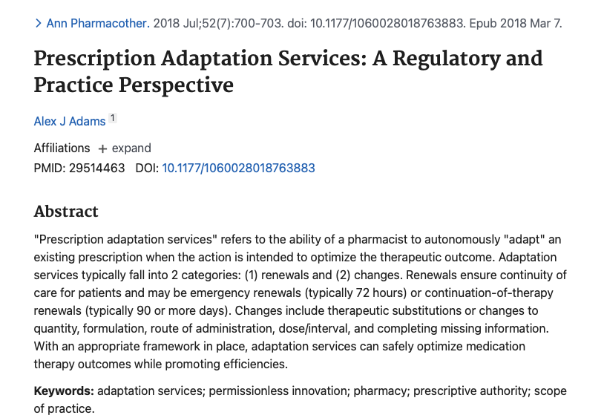
Nouvelle mission des PUI :
renouvellement et adaptation des prescriptions

Slide 3
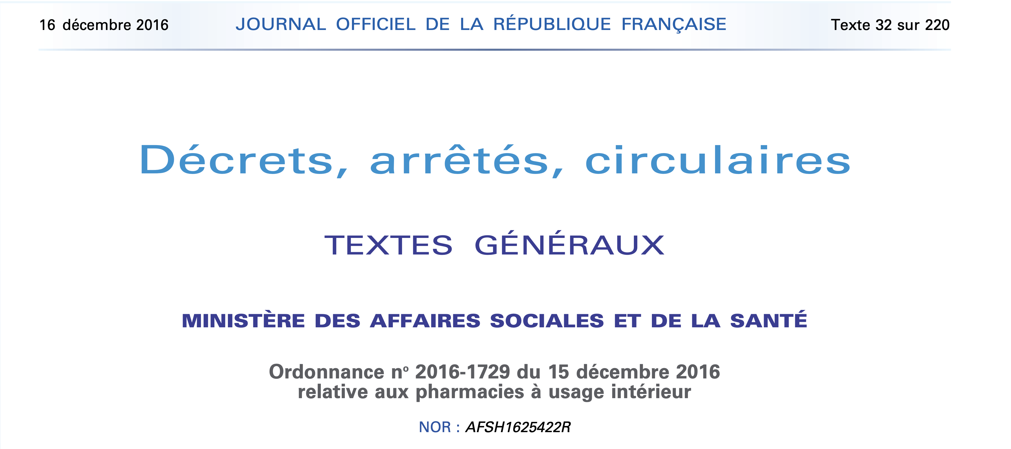
Contexte législatif
Article L5126-1 du CSP
I.-Les pharmacies à usage intérieur répondent aux besoins pharmaceutiques des personnes prises en charge par l'établissement, service ou organisme dont elles relèvent, ou au sein d'un groupement hospitalier de territoire ou d'un groupement de coopération sanitaire dans lequel elles ont été constituées. A ce titre, elles ont pour missions :
1° D'assurer la gestion, l'approvisionnement, la vérification des dispositifs de sécurité, la préparation, le contrôle, la détention, l'évaluation et la dispensation des médicaments, produits ou objets mentionnés à l'article L. 4211-1, des dispositifs mentionnés à l'article premier du règlement (UE) 2017/745 du Parlement européen et du Conseil du 5 avril 2017 stériles et des médicaments expérimentaux ou auxiliaires définis à l'article L. 5121-1-1, et d'en assurer la qualité ;
2° De mener toute action de pharmacie clinique, à savoir de contribuer à la sécurisation, à la pertinence et à l'efficience du recours aux produits de santé mentionnés au 1° et de concourir à la qualité des soins, en collaboration avec les autres membres de l'équipe de soins mentionnée à l'article L. 1110-12, et en y associant le patient ;
…..
5° Pour des pathologies dont la liste est fixée par arrêté, de renouveler les prescriptions des patients pris en charge par l'établissement et de les adapter, dans le respect d'un protocole mentionné à l'article L. 4011-4 ;

Slide 4
Contexte réglementaire
Nouvelle mission des PUI en France ( Loi ASAP du 7 décembre 2020, Article L5126-1 alinéa 5)
Arrêté d’application concernant la liste des pathologies publié de 21 février 2023
l’ensemble des pathologies présentées par le patient ayant bénéficié d’une activité de pharmacie clinique définie à l’article R. 5126-10
les pathologies présentées par les patients susceptibles d’être traitées par un ou plusieurs médicaments, référencés au programme d'actions de l’établissement en matière de bon usage des médicaments + médicaments retrocession
intra-hospitalier ainsi que rétrocession, sortie hospitalière (double RPPS, Signature Pharmacien)
Protocole spécifique et simplifié de coopération Médecins / Pharmaciens Hospitaliers
A l’initiative, élaborés et mises en œuvre au niveau de l’ES ou du GHT
- Sur décision du directeur d’établissement qui le déclare au DG de l’ARS
- Avis conforme de la CME d’établissement ou de territoire
Suivi d’indicateurs (Nb, EIG, satisfaction…)

Slide 5
Les actions de pharmacie clinique
Décret PUI du 21 mai 2019
« Art. R. 5126-10.-La pharmacie à usage intérieur peut assurer pour son propre compte ou dans le cadre de coopérations pour le compte d'autres pharmacies à usage intérieur tout ou partie des missions prévues aux 2° et 3° de l'article L. 5126-1. « Les actions de pharmacie clinique sont les suivantes : « 1° L'expertise pharmaceutique clinique des prescriptions faisant intervenir des médicaments, produits ou objets mentionnés à l'article L. 4211-1 ainsi que des dispositifs médicaux stériles aux fins d'assurer le suivi thérapeutique des patients ; « 2° La réalisation de bilans de médication définis à l'article R. 5125-33-5 ; « 3° L'élaboration de plans pharmaceutiques personnalisés en collaboration avec les autres membres de l'équipe de soins, le patient, et, le cas échéant, son entourage ; « 4° Les entretiens pharmaceutiques et les autres actions d'éducation thérapeutique auprès des patients ; « 5° L'élaboration de la stratégie thérapeutique permettant d'assurer la pertinence et l'efficience des prescriptions et d'améliorer l'administration des médicaments. « Les actions mentionnées aux 2°, 3°, 4° et 5° peuvent s'exercer dans le cadre de l'équipe de soins mentionnée à l'article L. 1110-12.

Slide 6
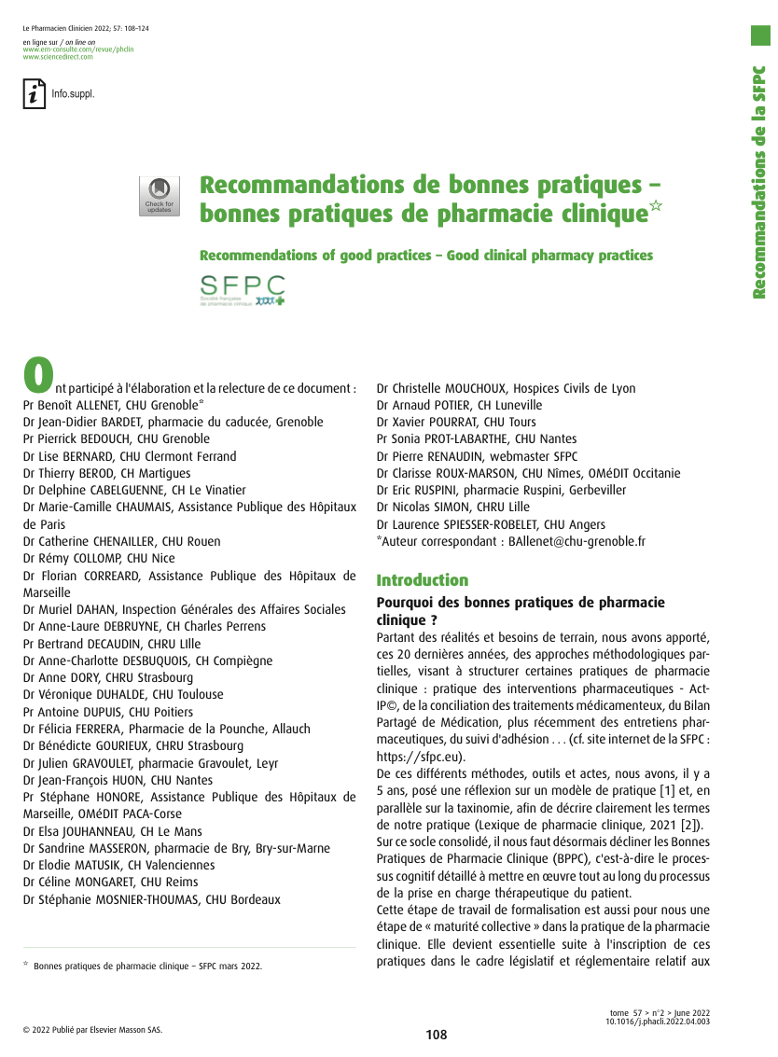

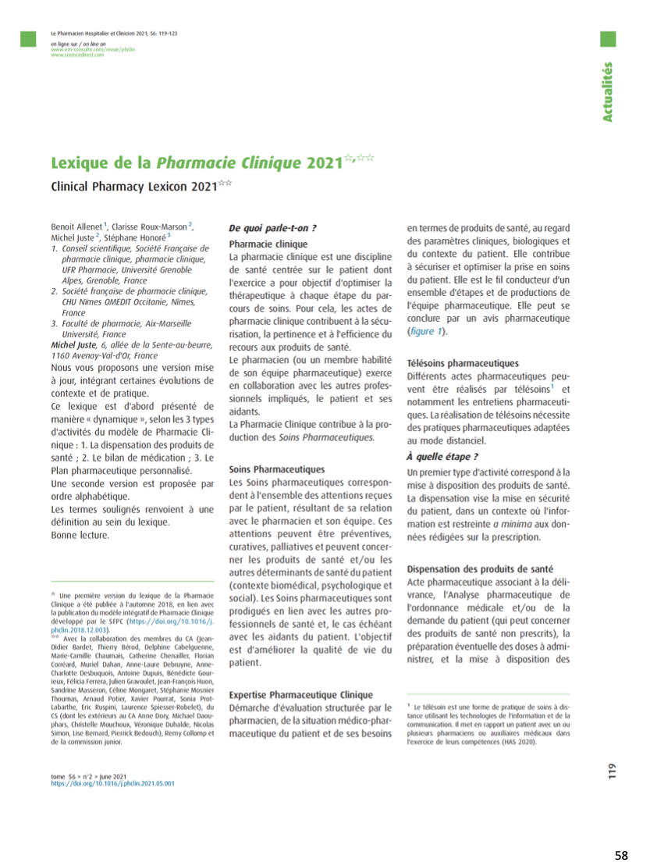
Modèle, lexique et bonnes pratiques

Slide 7
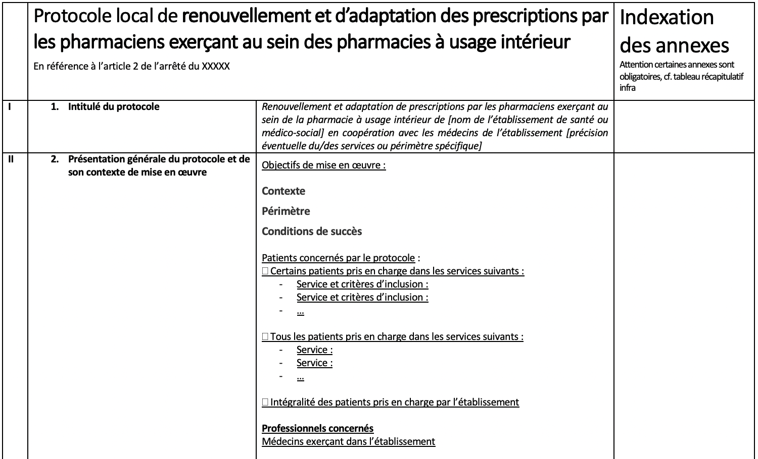


Slide 8
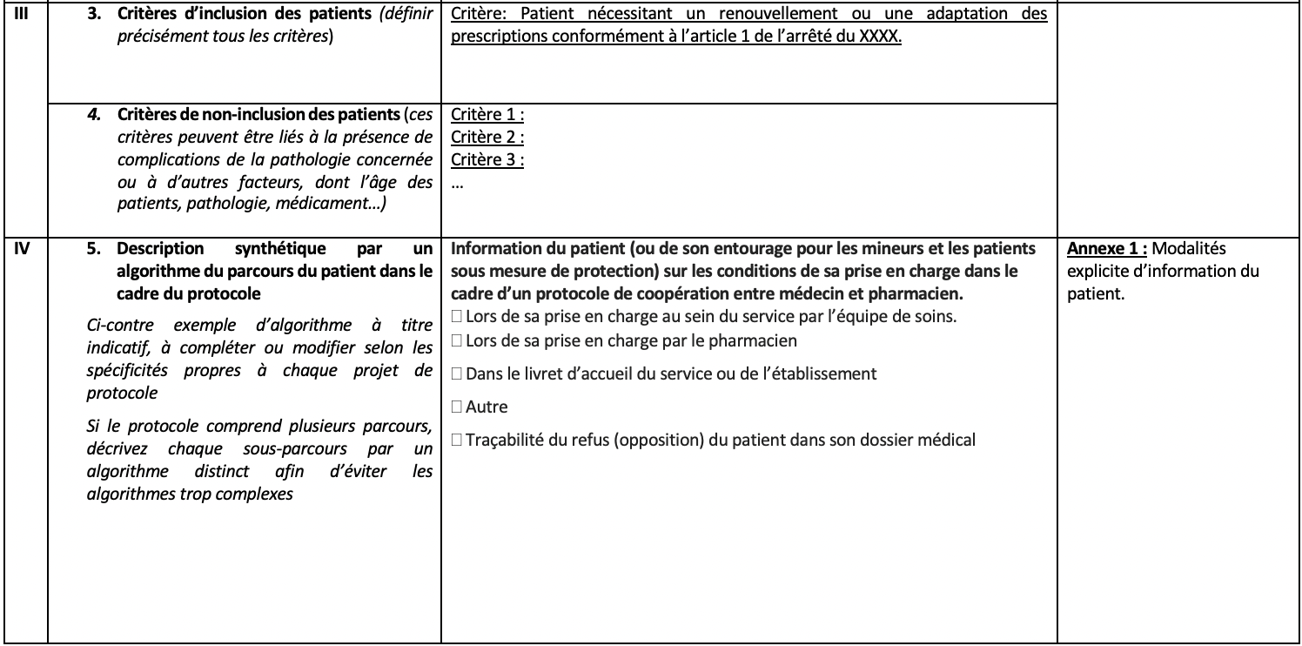
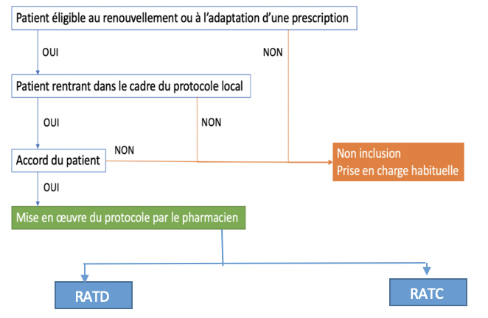

Slide 9
Cadre du renouvellement et de l’adaptation des prescriptions par le pharmacien
Contexte : les activités décrites dans la présente annexe s’inscrivent dans le cadre d’une continuité avec les actions de pharmacie clinique décrites au R.5126-10 du CSP et réalisées dans le respect des bonnes pratiques de pharmacie clinique. Elles ont pour objectif la mise en œuvre, dans le cadre du protocole, de certaines interventions pharmaceutiques concernant la prescription.
Dans le cadre du protocole, le pharmacien pourra directement et/ou après concertation du prescripteur renouveler et/ou adapter la prescription selon 2 niveaux de mise en œuvre des interventions pharmaceutique compte tenu de l’expertise et des compétences reconnues aux pharmaciens.
Renouvellement et/ou adaptation thérapeutique direct(e.s) (RATD): modification de la thérapeutique directement par le pharmacien habilité mise en œuvre sans délai.
Renouvellement et/ou adaptation thérapeutique concerté(e.s) (RATC) : modification de la thérapeutique nécessitant la confirmation du prescripteur pour déclencher la mise en œuvre.
Choix RATC ou RATD en fonction du type de Problème Lié à la Thérapeutique (PLT) et du type d’Intervention Pharmaceutique (IP)

Slide 10
Alinéa 1 : Après une action de pharmacie clinique ! Expertise Pharmaceutique Clinique
L’EPC est réalisé par le pharmacien selon le mode opératoire proposé et peut nécessiter le recours à un avis d’expert médical ou autres professionnels de santé
Processus mental continu et itératif constituant le cœur de l’exercice des actes de pharmacie clinique
La démarche d’EPC fait suite au recueil structuré des données (étape 1) et permet la construction d’un plan d’action (étape 3)
Intégré aux actes de bilan de médication /Plan Pharmaceutique Personnalisé (BPPC)
Renouvèlement et/ou adaptation thérapeutique
-directe
-concertée
(mise en place d’un protocole de coopération)
Identifier et prioriser les problèmes de santé
Sélectionner les information(s) pertinente(s) au(x) problème(s) de santé
Évaluer l’efficacité du traitement en cours
Évaluer la tolérance du traitement en cours
Évaluer l’adhésion médicamenteuse du patient (si possible)
Évaluer le choix du traitement
Déterminer si le patient prend des produits de santé sans indication retenue
Expertise Pharmaceutique Clinique
Suivi thérapeutique des patients
AVIS PHARMACEUTIQUE
(IP cliniques)
Bilan de Médication
et/ou
Plan Pharmaceutique Personnalisé
Par principe de sécurité: Pharmacien différent (BPPC)
Sécuriser/optimiser le cas échéant l’acte de dispensation
(analyse ordonnance et réalisation des IP )
Atteinte des objectifs thérapeutiques
Maitrise des effets indésirables
Adhésion médicamenteuse

Slide 11
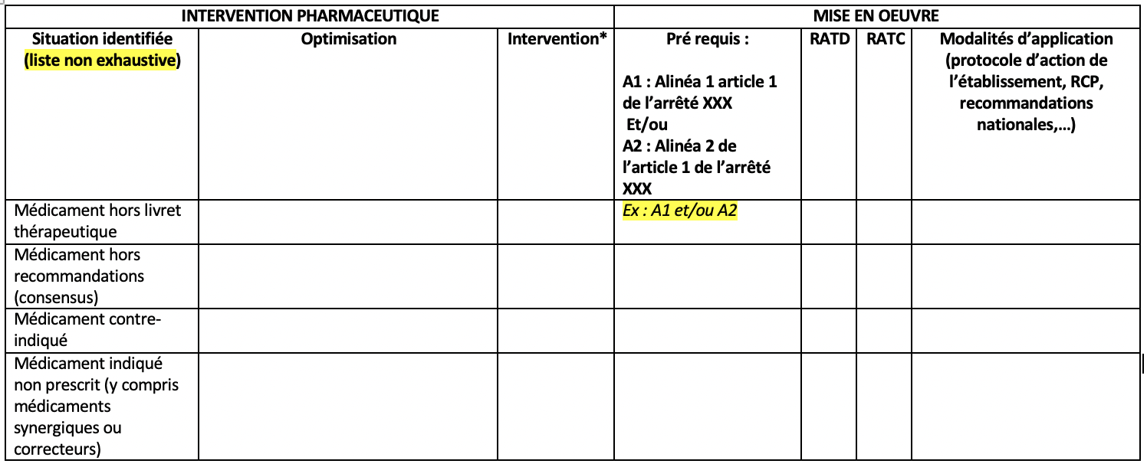
Annexe 2 du protocole
( travaux du comité technique Vendredi 2 juin 2023 pour harmonisation régionale)
Problème lié à la thérapeutique (PLT)
Description de la ou des optimisations proposées
* Codification de l’IP parmi les interventions suivantes : 1-ajout / 2-arrêt / 3-substitution ou échange / 4-choix de la voie d’administration / 5-suivi thérapeutique / 6-optimisation des modalités d’administration / 7- adaptation posologique
Condition(s) d’application lié à l’arrêté
Référentiels sources pour l’optimisation / Intervention

Slide 12
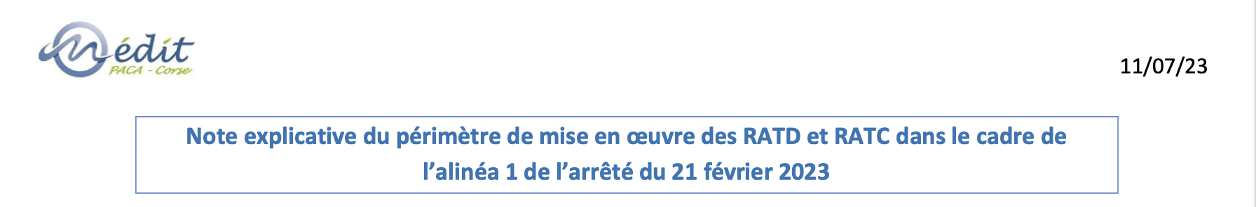
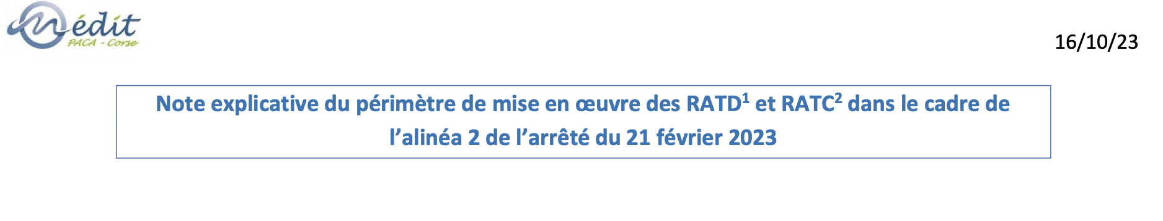
FAQ + Proposition d’annexe 2
https://www.omeditpacacorse.fr/wp-content/uploads/2023/07/Note-explicative-du-perimetre-de-mise-en-oeuvre-de-lalinea-1-11072023.pdf
https://www.omeditpacacorse.fr/wp-content/uploads/2023/10/Note-explicative-du-perimetre-de-mise-en-oeuvre-de-lalinea-2-16102023.pdf

Slide 13
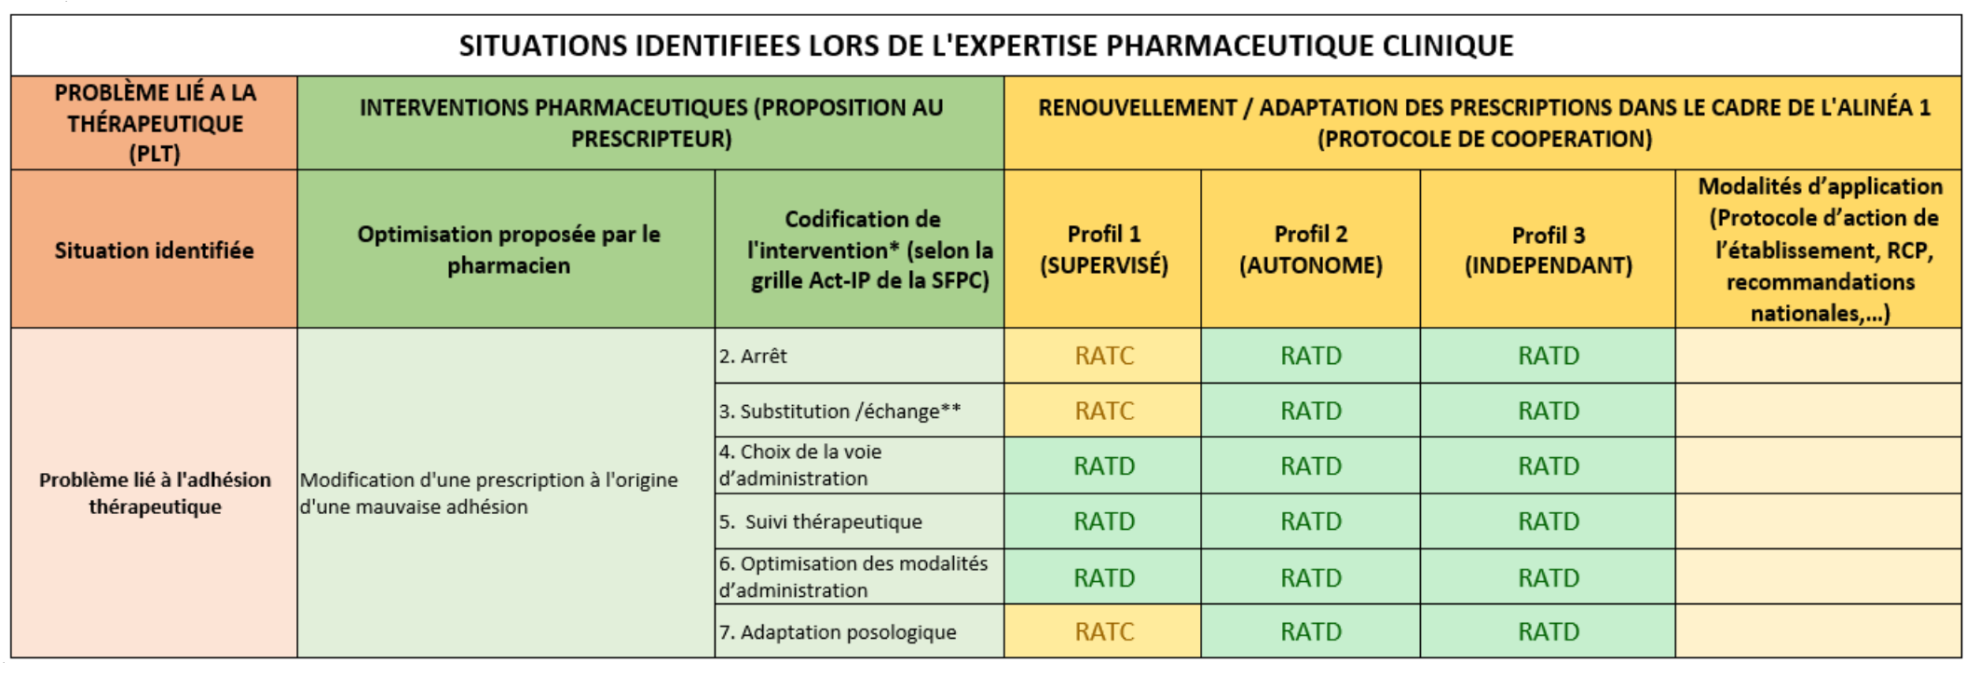

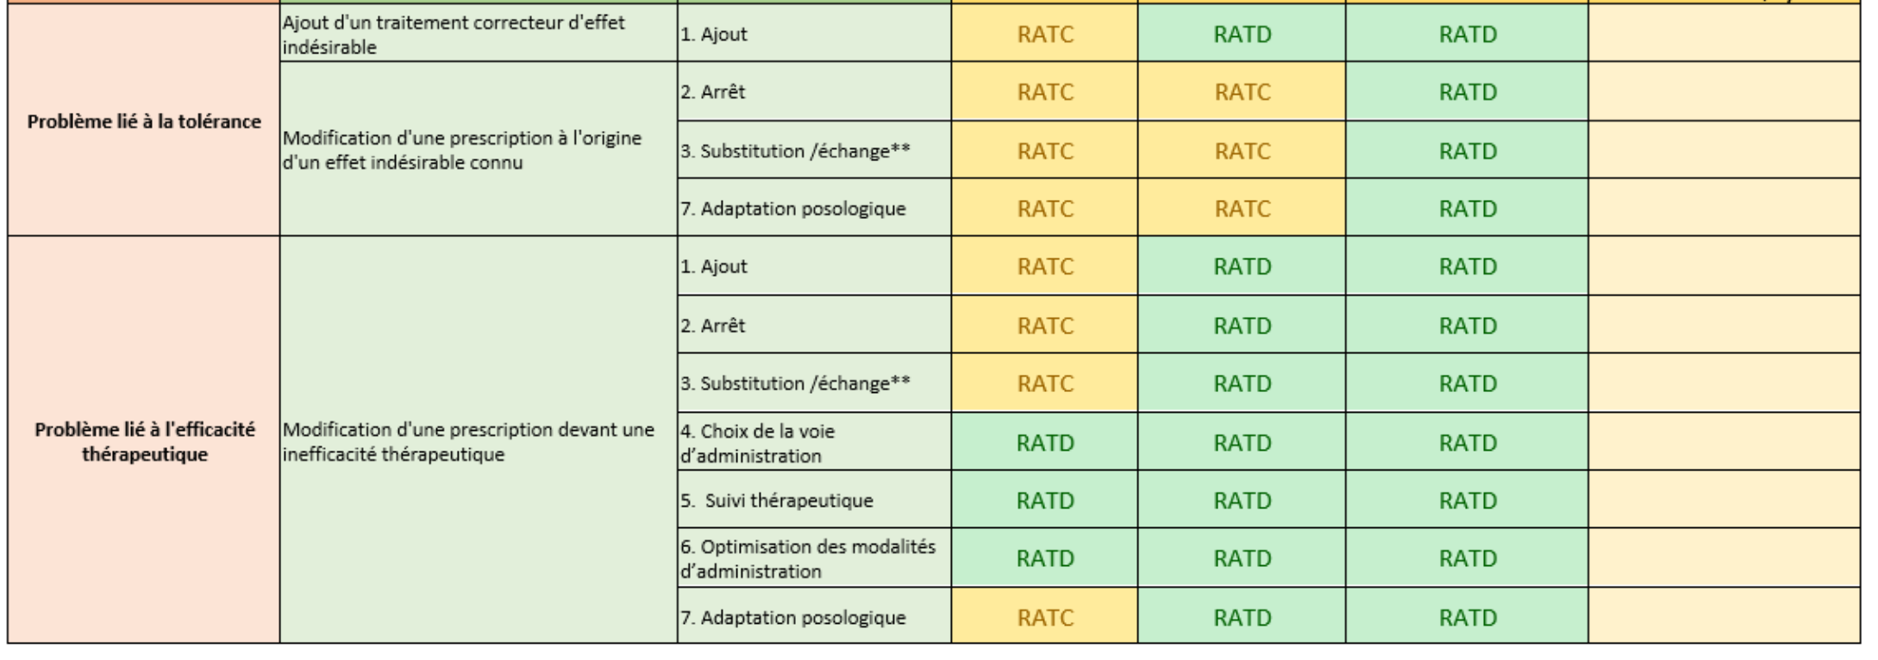
3 profils SUPERVISÉ : 31 RATC et 17 RATD, AUTONOME : 8 RATC et 40 RATD, INDEPENDANT : 48 RATD.
+ autres situations Act-IP

Slide 14
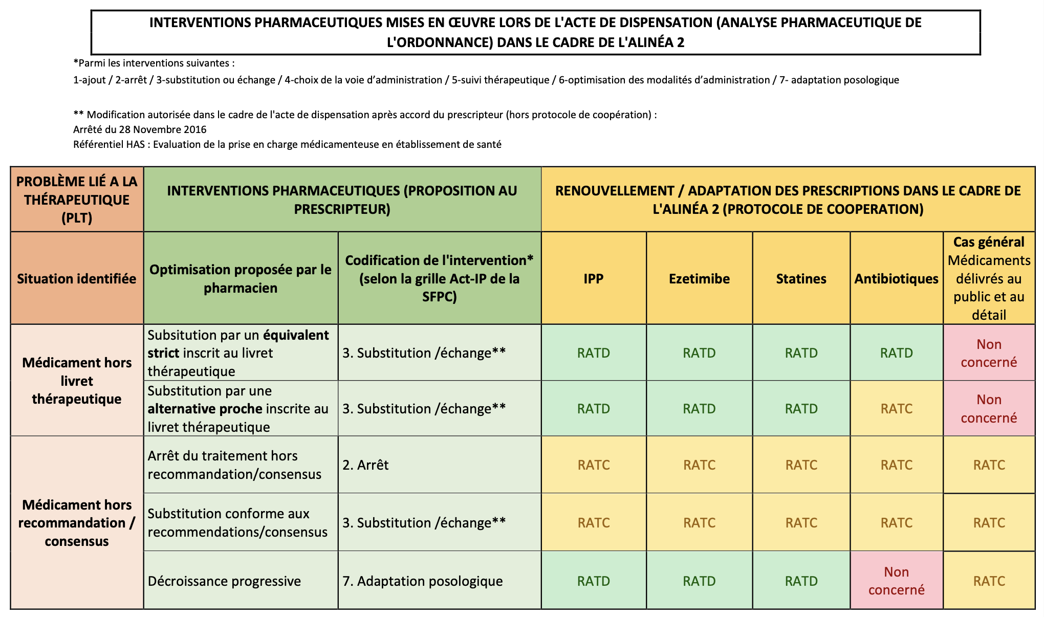

Slide 15
Conditions d’établissement d’un ordonnance de sortie ou de rétrocession dans le cadre de ce protocole
En cas de renouvellement et/ou d’adaptation d’une prescription hors hospitalisation (Ordonnance de sortie ou dans le cadre de la rétrocession) l’ordonnance comporte une double identification : le numéro RPPS du pharmacien hospitalier ainsi que le numéro RPPS du médecin responsable (pour prise en charge par l’assurance maladie et identification du protocole de coopération). La double signature n’est pas requise. Elle doit être signée par le pharmacien hospitalier.

Slide 16
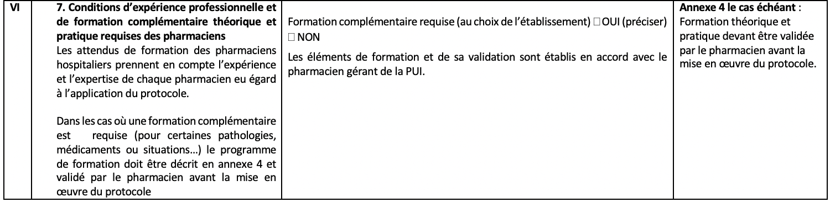
Annexe 4. Formation théorique et pratique devant être suivie par le pharmacien avant la mise en œuvre du protocole
Les attendus de formation des pharmaciens hospitaliers prennent en compte l’expérience et l’expertise de chaque pharmacien eu égard à l’application du protocole.
Formation théorique devant être validée le cas échéant par le pharmacien avant la mise en œuvre du protocole
Compétences à acquérir en rapport avec les activités déléguées
Objectifs pédagogiques : à la fin de la formation le pharmacien hospitalier sera capable de…
Déroulement en précisant la durée de chaque phase et la durée totale de la formation, et la qualification professionnelle ou spécialité du formateur
Evaluation de l’acquisition des compétence et modalités de validation (qui valide ; quel type de validation)
Critères de validation
Formation pratique le cas échéant : modalités, nombre d’heures estimé, modalités de validation :
Maintien des compétences :
• Nombre minimal de patients (ou d’actes) devant être pris en charge sur une période à définir pour le maintien des compétences :
• Modalité de formation continue :
Références bibliographiques (recommandations de bonnes pratiques et références réglementaires)

Slide 17
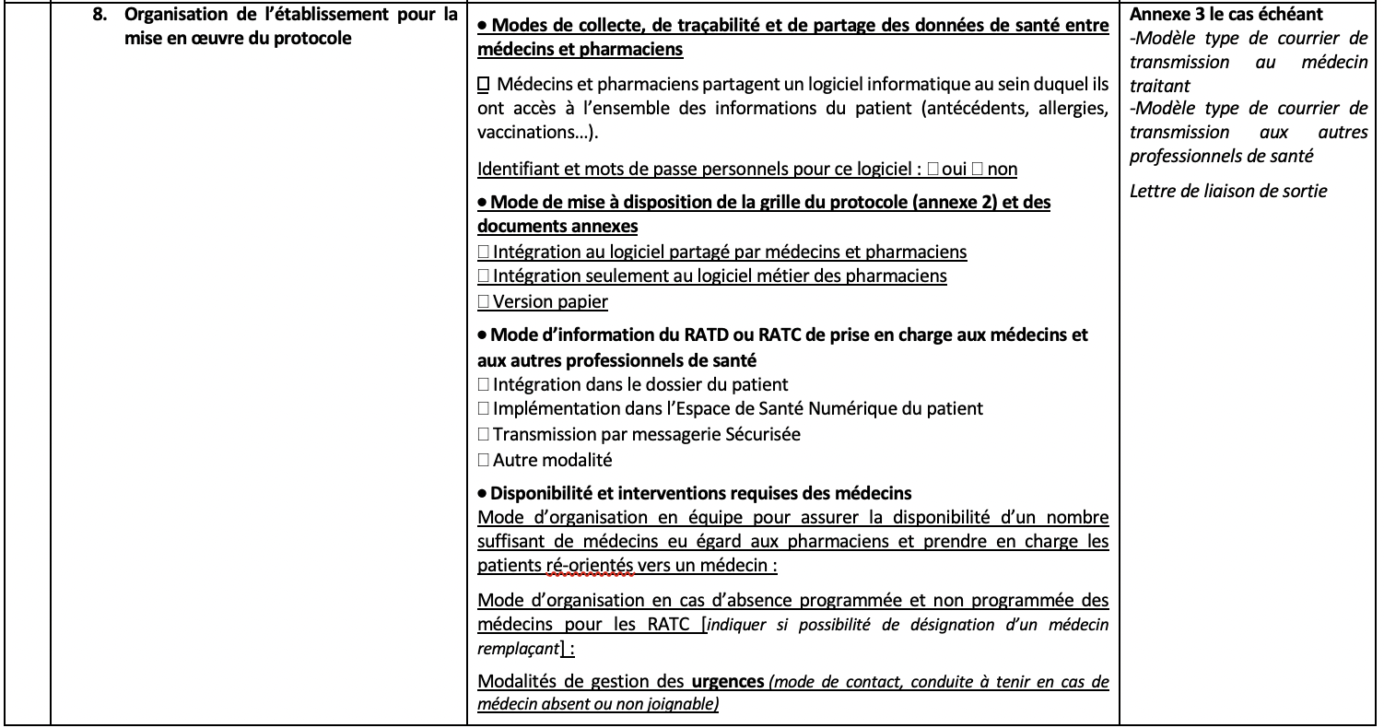

Slide 18
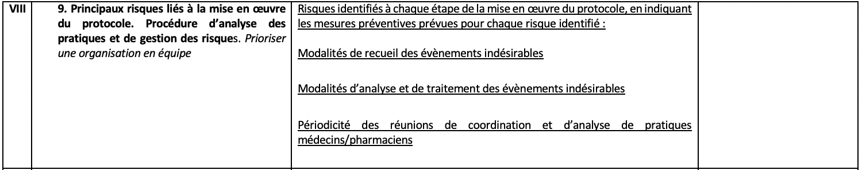

Slide 19
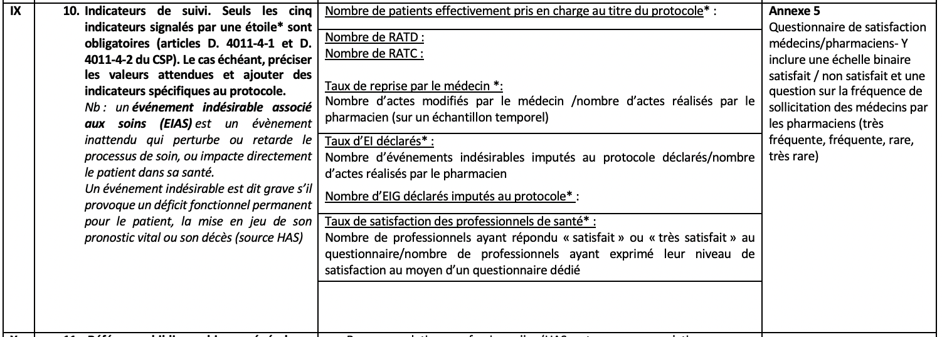

Slide 20
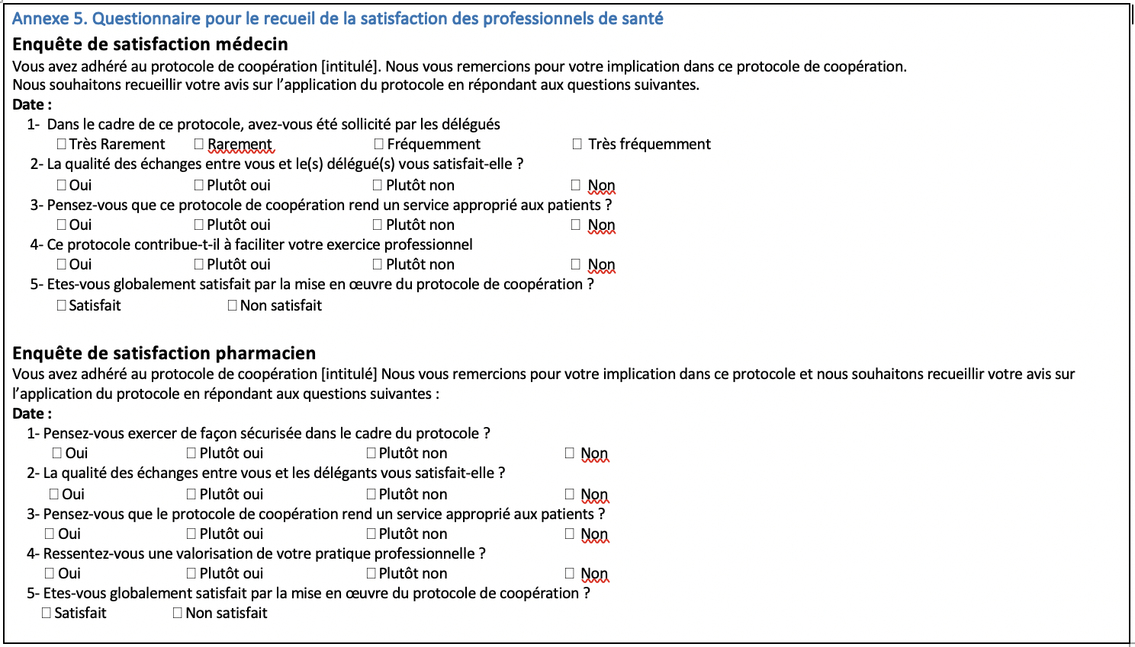

Slide 21
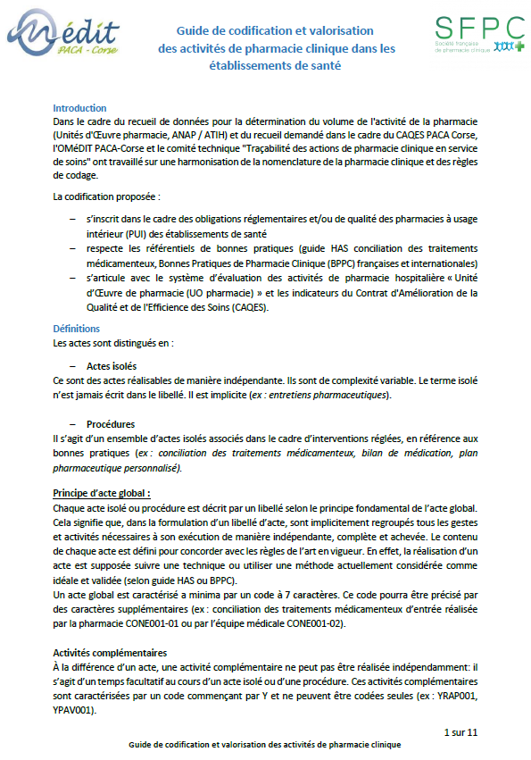
Traçabilité des prérequis de l’alinéa 1
Codification accompagnée d’un guide de lecture
Relecture par le conseil d’administration de la Société Française de Pharmacie Clinique
Disponible sur : https://www.omeditpacacorse.fr/wp-content/uploads/2023/03/Guide-de-lecture-et-codage-des-activites-de-pharmacie-clinique-Mars-2023.pdf
sous l'égide de l’Association des Pharmaciens de l’Industrie (API) et du Club de la Communication Santé (CCS)
Produits de Santé en Région PACA – Mardi 6 juin 2023
21

Slide 22
Codification et valorisation des activités de PC
Codification accompagnée d’un guide de lecture
Relecture par le conseil d’administration de la Société Française de Pharmacie Clinique
Disponible sur : https://www.omeditpacacorse.fr/wp-content/uploads/2023/03/Guide-de-lecture-et-codage-des-activites-de-pharmacie-clinique-Mars-2023.pdf
sous l'égide de l’Association des Pharmaciens de l’Industrie (API) et du Club de la Communication Santé (CCS)
Produits de Santé en Région PACA – Mardi 6 juin 2023

Slide 23
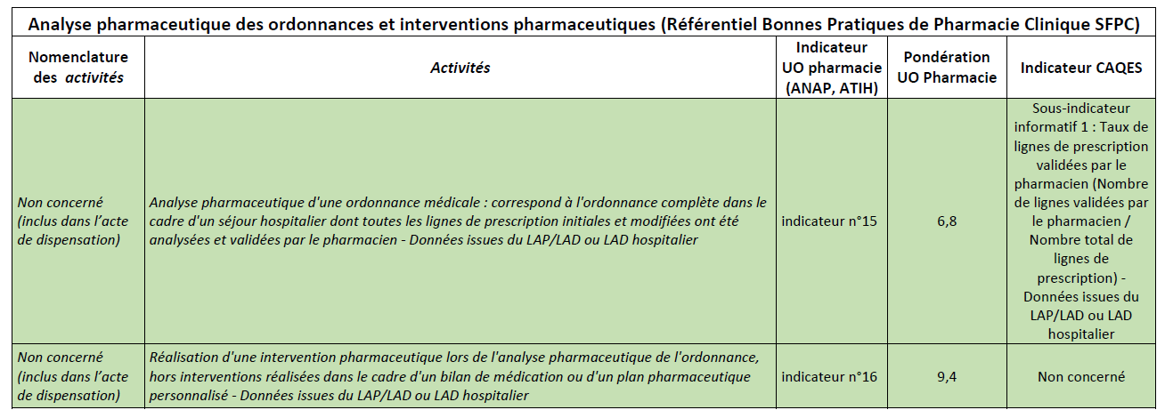
Codification et valorisation des activités de PC

Slide 24
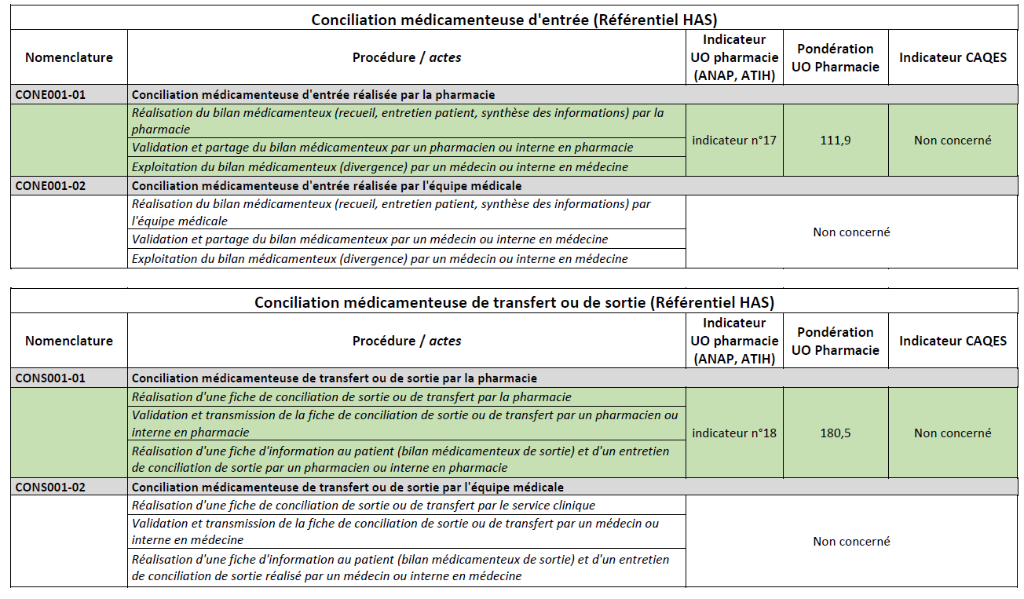
Codification et valorisation des activités de PC

Slide 25
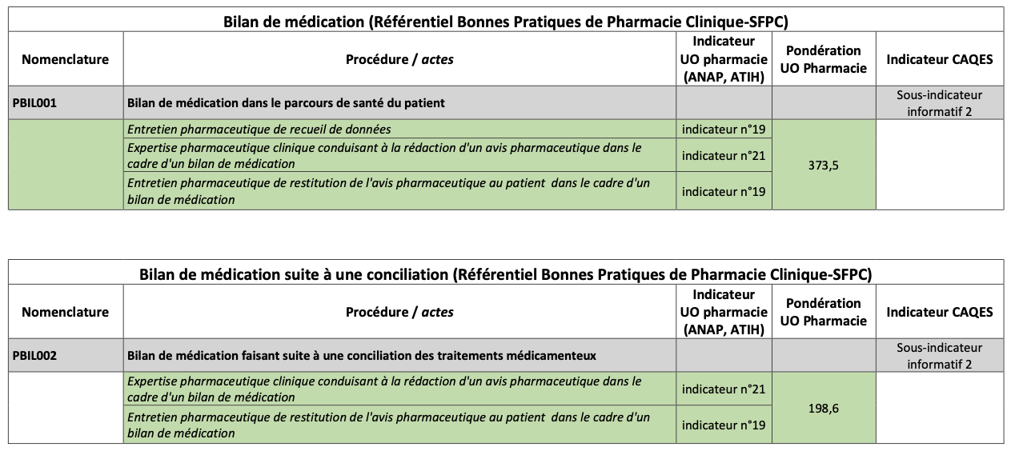
Codification et valorisation des activités de PC

Slide 26
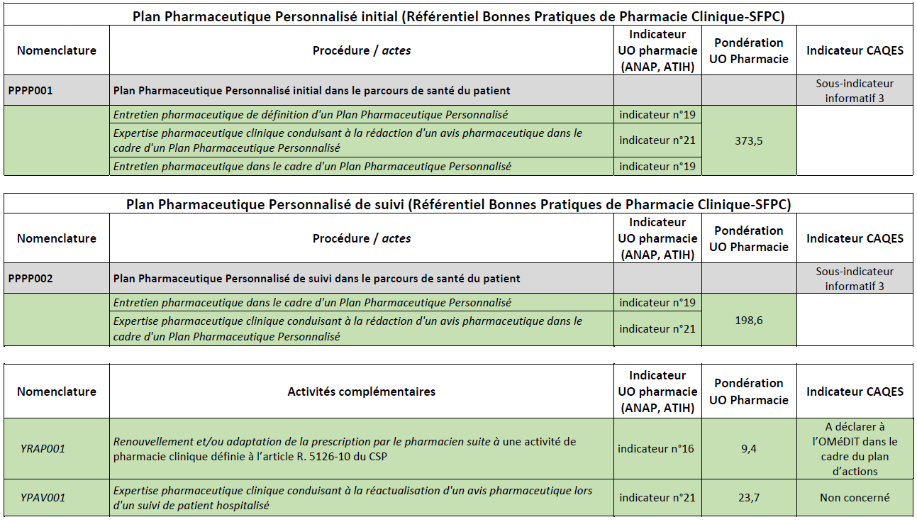
Codification et valorisation des activités de PC

Slide 27
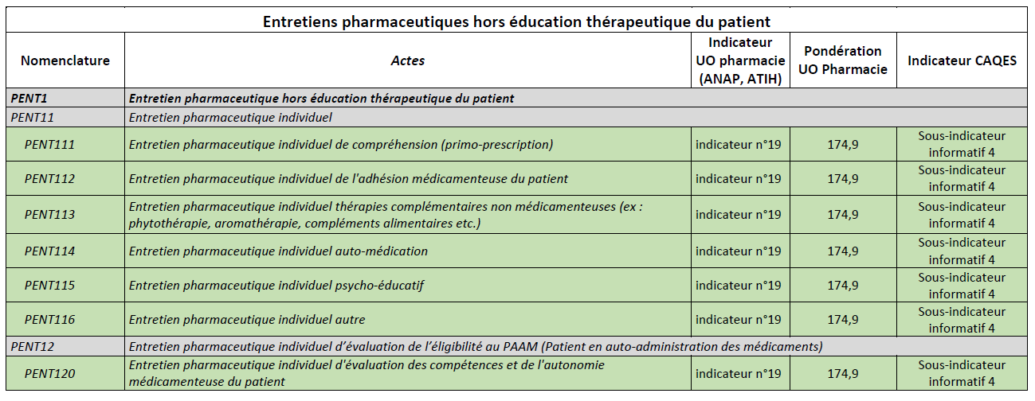
Codification et valorisation des activités de PC

Slide 28
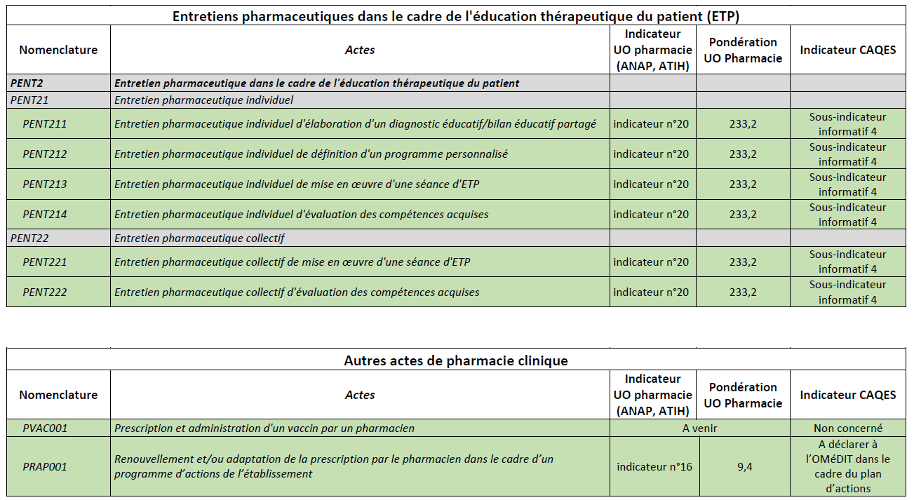
Codification et valorisation des activités de PC

Slide 29
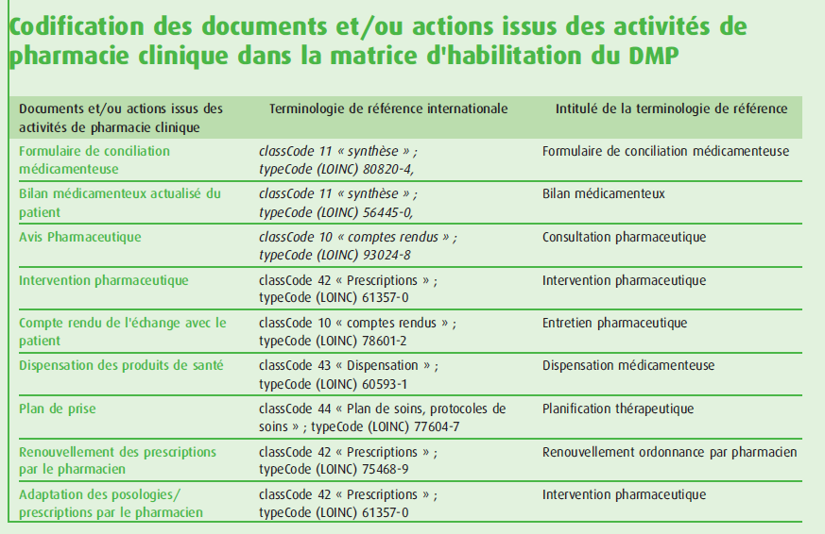
LE DMP et MON ESPACE SANTE

